Slide 1

Semesterarbeit «Tank Wars»
Rade Ilic, Phillip Tuor, Stefan Hutter

Slide 2
Inhalt
Projekteidee & Ziele
Klassendiagramm (UML)
Spielmodi Einzel- und Mehrspieler
Graphische Benutzeroberflächen
Unit Tests
Vorführung Applikation
Fazit und Schlussfolgerungen

Slide 3
Projektidee
Sammlung verschiedener Projektideen
Spiel «Tank Wars»
Ähnlich wie Schiffe versenken
Projektskizze

Slide 4
Ziele
MUST
COULD
Game direkt auf GUI spielbar
Einzelspielermodus
Variable Spielfeldgrösse
Variable Anzahl Panzer
Spielstand anzeigen
Mehrspielermodus
Variable Panzergrösse
Musik / Soundeffekte

Slide 5
Klassendiagramm (UML)

Slide 6
Spielmodus: Einzelspieler

Slide 7
Spielmodus: Mehrspieler

Slide 9
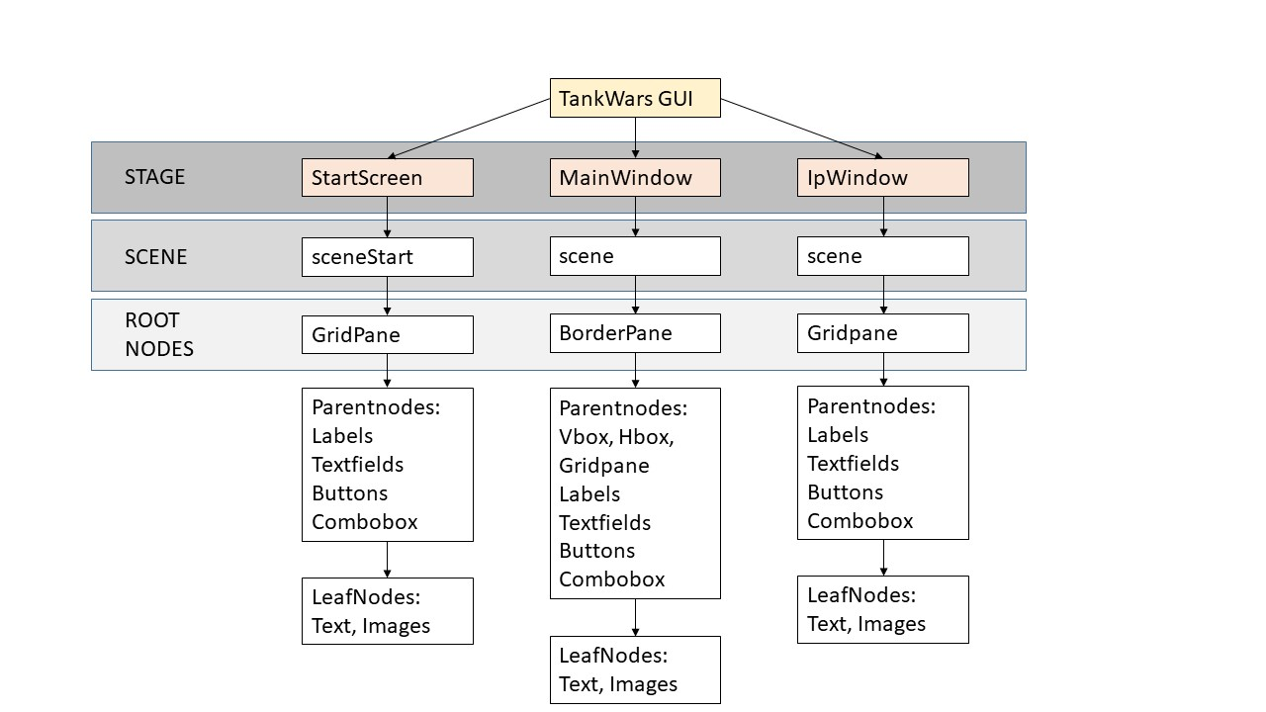
Grafische Benutzeroberflächen (GUI)

Slide 10
Unit Test
54% der Klassen wurden getestet
Keine Unit Tests für GUI’s (JavaFX)
Kleine Programmfehler konnten frühzeitig erkannt werden

Slide 11
Vorführung Applikation
Einzelspieler-Modus
Mehrspieler-Modus

Slide 12
Fazit und Schlussfolgerungen
Programmstruktur
Client / Server
Logik virtueller Gegner
JavaFX MVC
Spieleinstellung Panzergrösse

